Slide 1
MIROC5による将来のヤマセの再現性について(2)
菅野洋光
(独)農業・食品産業技術総合研究機構
東北農業研究センター
渡部雅浩
東京大学大気海洋研究所

Slide 2
研究目的
北日本の農業にとって、将来ヤマセがどの程度吹くのか、予測して対応技術を開発することが農業の安定化に重要となる。気候モデルを用いた遠藤ほか(2007)によれば、ヤマセ型の低温は将来も出現し、その発現する季節は現在とずれる可能性がある。また、遠藤(2010)はCMIP3マルチモデルによるヤマセの将来変化について解析し、5月に減少、8月に増加する傾向があることを指摘している。このように、将来においてもヤマセの吹走は依然として発現する可能性があり、今後はより確度の高い情報が必要である。
本研究では、MIROC5のヤマセによる低温の再現性について検討し、将来の冷害発生リスクについての研究を進めるための基礎資料とすることを目的とする。

Slide 3
使用データ(MIROC5)について
東大AORI/国立環境研/JAMSTEC共同開発の全球気候モデル
CMIP5/AR5に向けた新版 (Watanabe et al. 2010, JC)
水平解像度はT85 (256x128)、鉛直40層
GHG排出シナリオ：RCP4.5( SRES A1bに比較的近い)
アンサンブル3本のうちのrun01
1980-2100年の日データ(2005年までが20世紀再現実験)

Slide 4
発表内容
CMIP3マルチモデルとMIROC5を比較し、低温の再現性の違いを検討する。
MIROC5の稚内・仙台の気圧差インデックス(PDWS)再現性について比較する。
MIROC5の低温年における気圧気温分布パターン再現性を主成分分析を用いて確認する。

Slide 5
八戸気温バイアス補正について
RCMによるダウンスケールは行なっていない。
各格子点について1980-2005年における値を日別に平均し、9年移動平均を3回かけて平年値とする。
2006年以降の各年について、日別平年値からの偏差を求め昇温量とする。
八戸における日別観測平年値に当該格子点の昇温量を加えて将来気温とする。
稚内、仙台における海面気圧は、当該格子点の値をそのまま用いる。

Slide 6
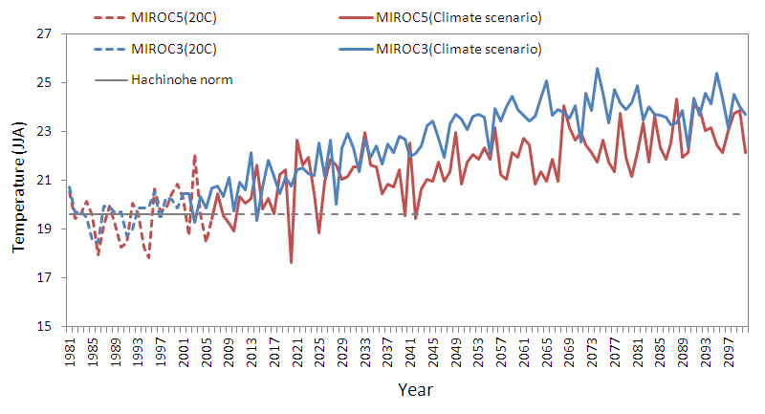
八戸におけるMIROC3とMIROC5 JJA平均気温

Slide 7
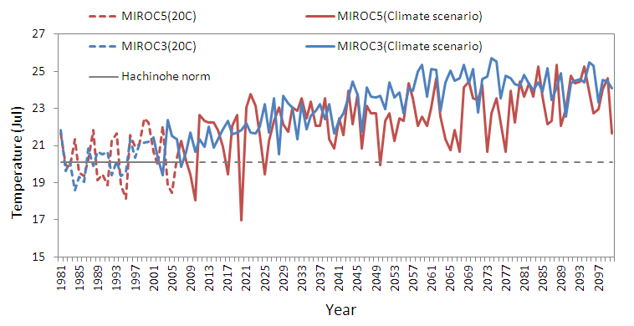
八戸におけるMIROC3とMIROC5 Jul平均気温

Slide 8
PDWS（稚内と仙台の気圧差インデックス）の時間変化（1950～2008年,Kanno,2004）．値が高いのは北高型の気圧配置が卓越していることを示す。1980年代以降に周期的な変動がみられ、冷夏とおおむね一致している．
Notes:
PDWS（稚内と仙台の気圧差インデックス）の時間変化（1950～2008年）。値が高いのは北高型の気圧配置が卓越していることを示す。1980年代以降に周期的な変動がみられ、冷夏とおおむね一致している。

Slide 9
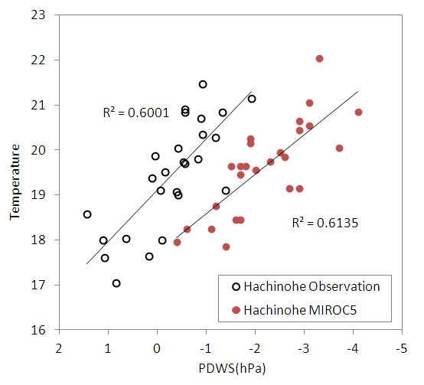
稚内仙台気圧差インデックス(PDWS)と八戸気温(MIROC5と気象官署観測値;1980-2005年JJA)．

Slide 10
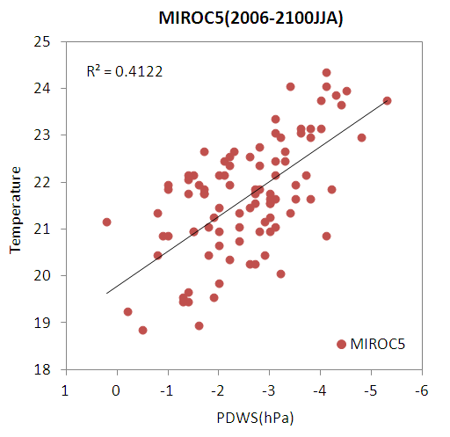
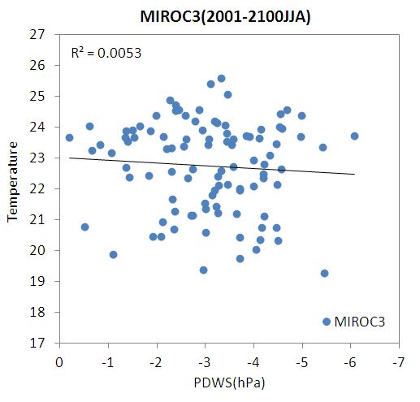
八戸気温とPDWS（JJA). MIROC5:2006-2100年, MIROC3:2001-2100年
Notes:
有意な相関

Slide 11
2006-2100JJA
Importance of components:
PC1 PC2 PC3 PC4 PC5
Standard deviation 44.2593 36.9788 33.6853 20.59727 18.51110
Proportion of Variance 0.2922 0.2040 0.1693 0.06329 0.05112
Cumulative Proportion 0.2922 0.4962 0.6655 0.72879 0.77991
R NJtemp and PC 0.73 0.11 0.19 -0.31 -0.26
海面気圧(SLP)主成分分析結果
(計算領域：北緯15～70°,東経100°～西経160°)

Slide 12
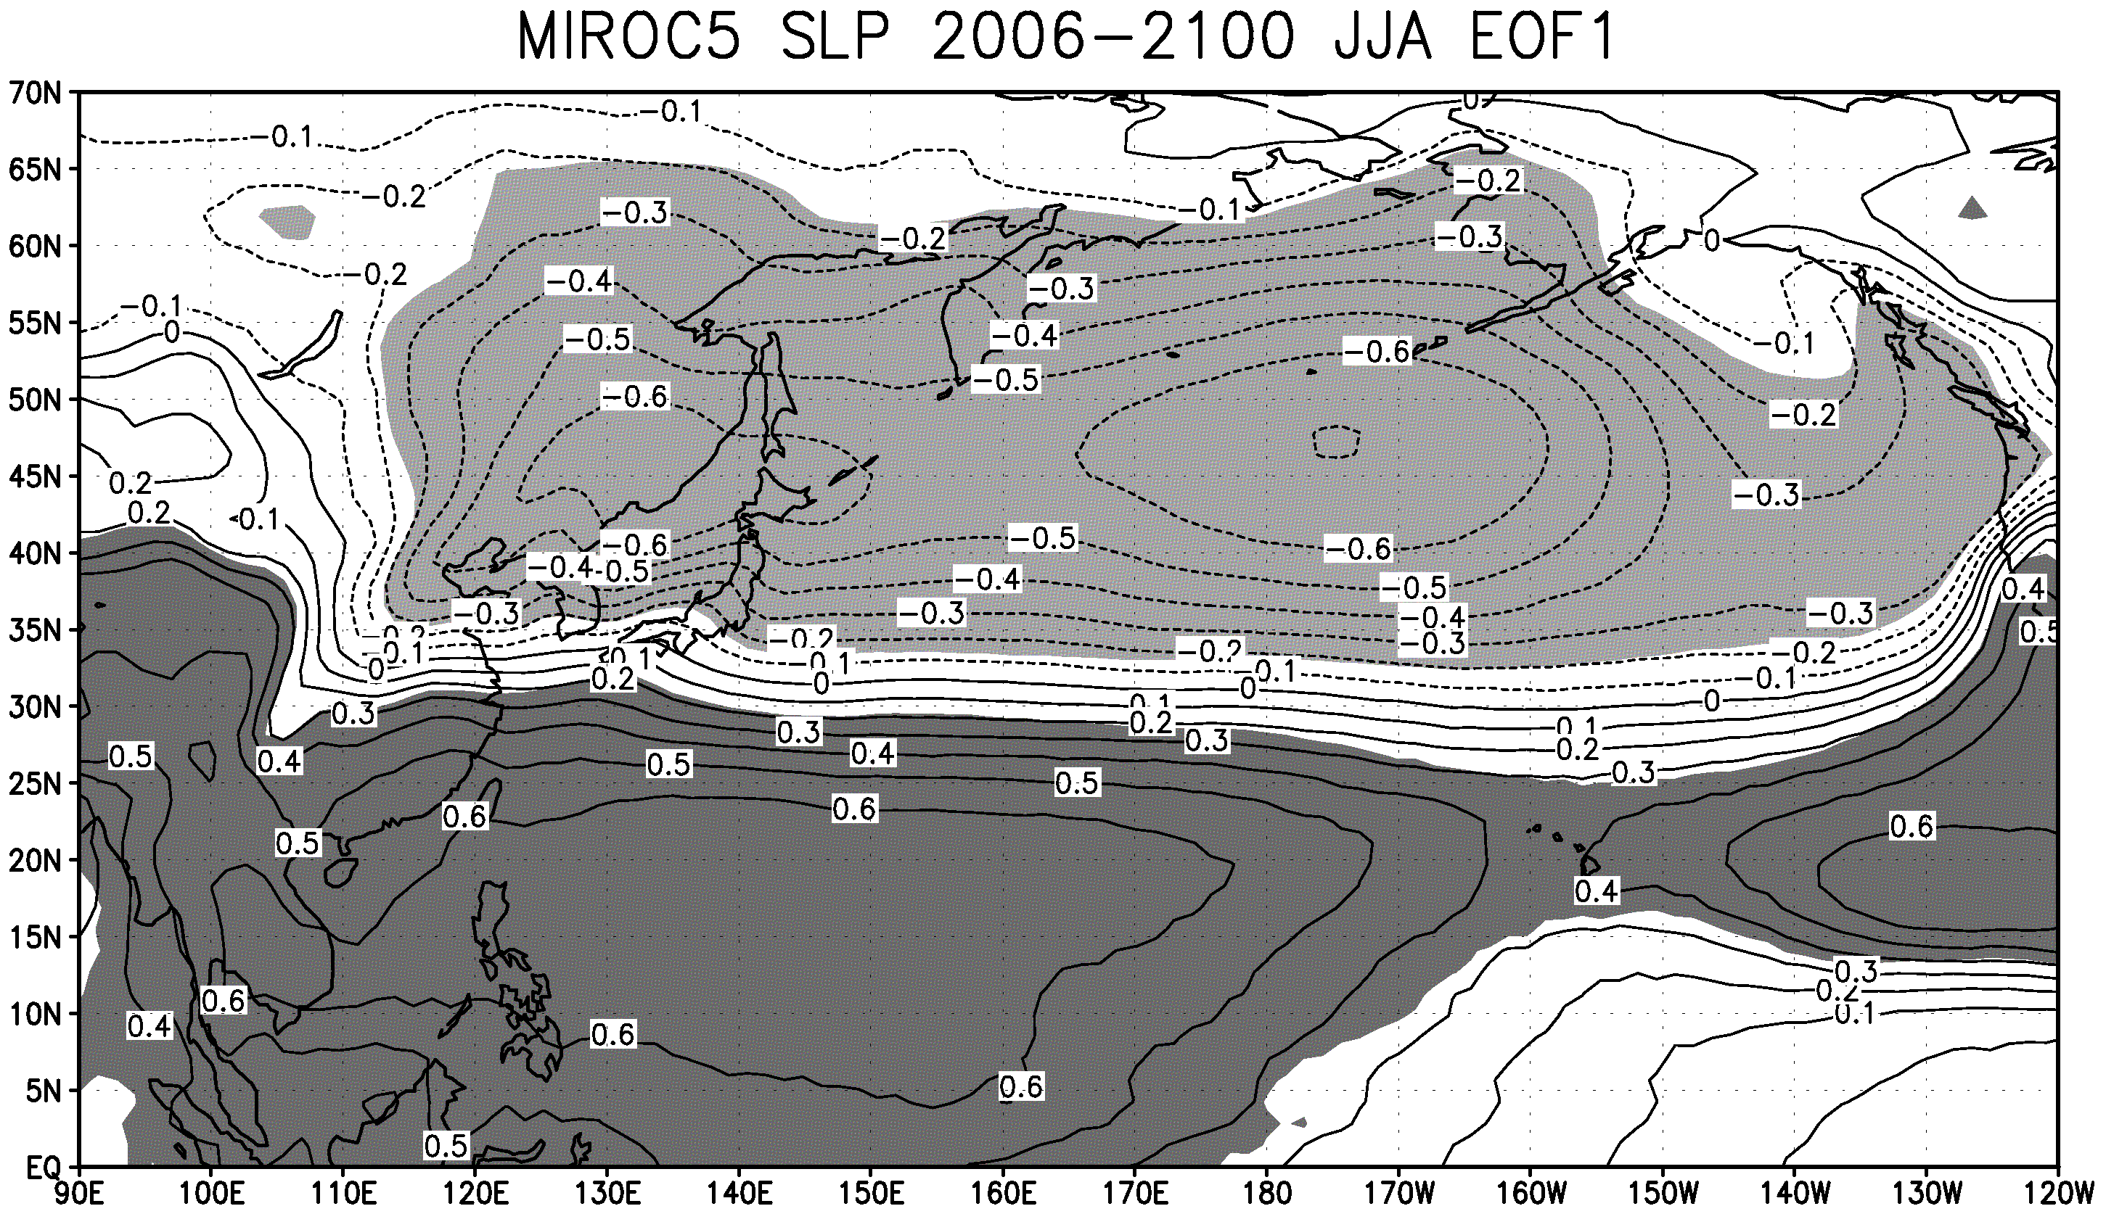
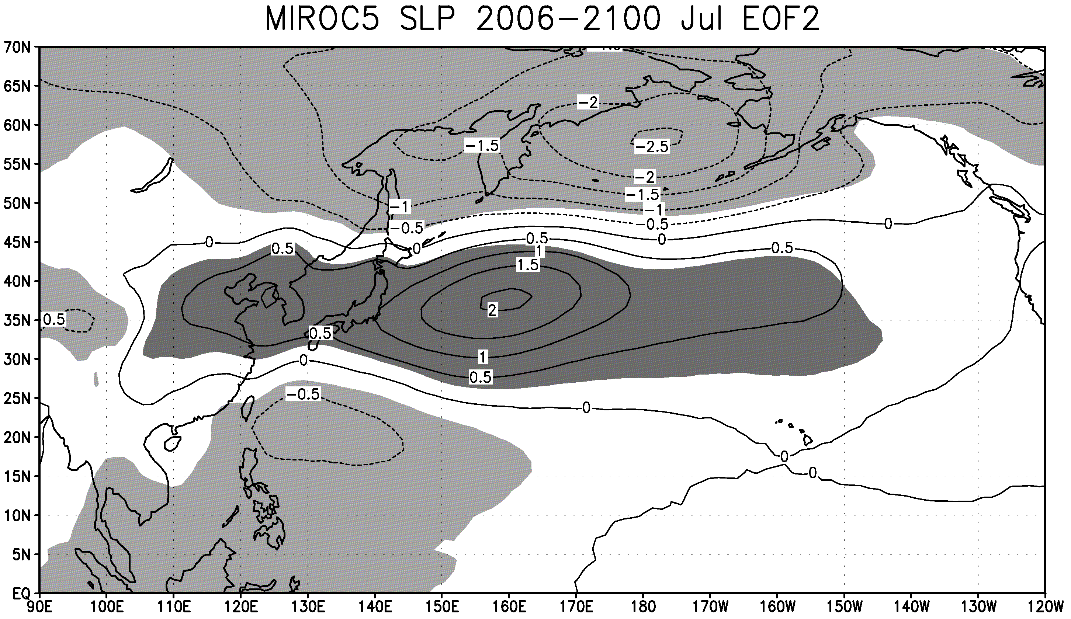
EOF1 29.22%
EOF2 20.40%
海面気圧の第1,2主成分EOF1, EOF2(2006-2100年JJA). 単位はhPa,陰影域は危険率5%以下で統計的に有意．

Slide 13
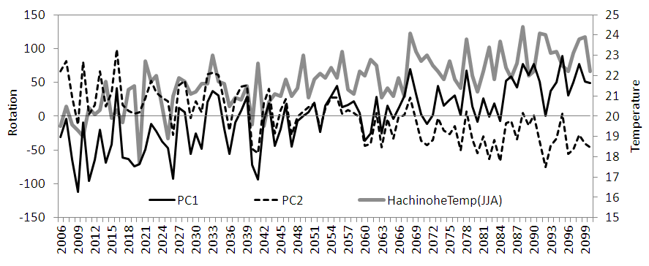
海面気圧のPC1, PC2および八戸気温の時間変化(2006-2100年JJA)

Slide 14
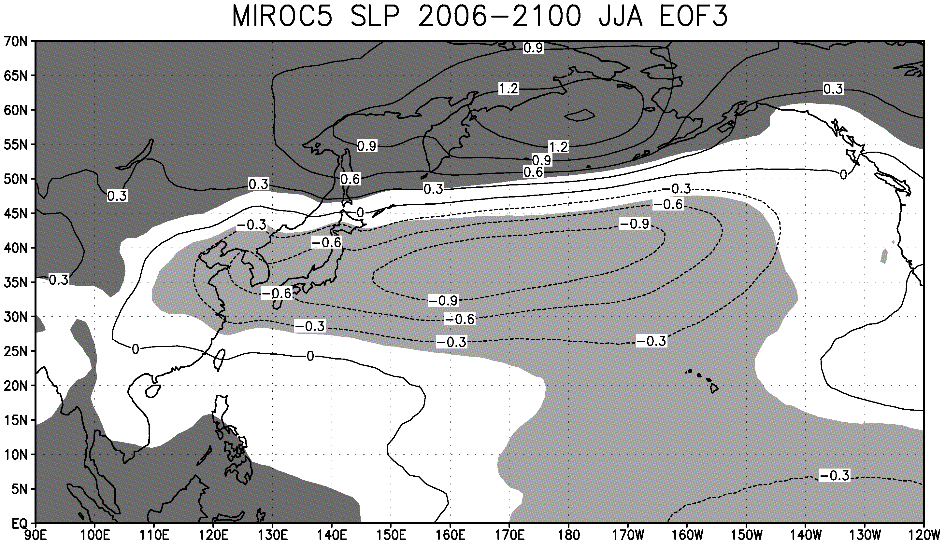
EOF3 16.93%
海面気圧のEOF3(2006-2100年JJA)．
Notes:
R=-0.28346

Slide 15
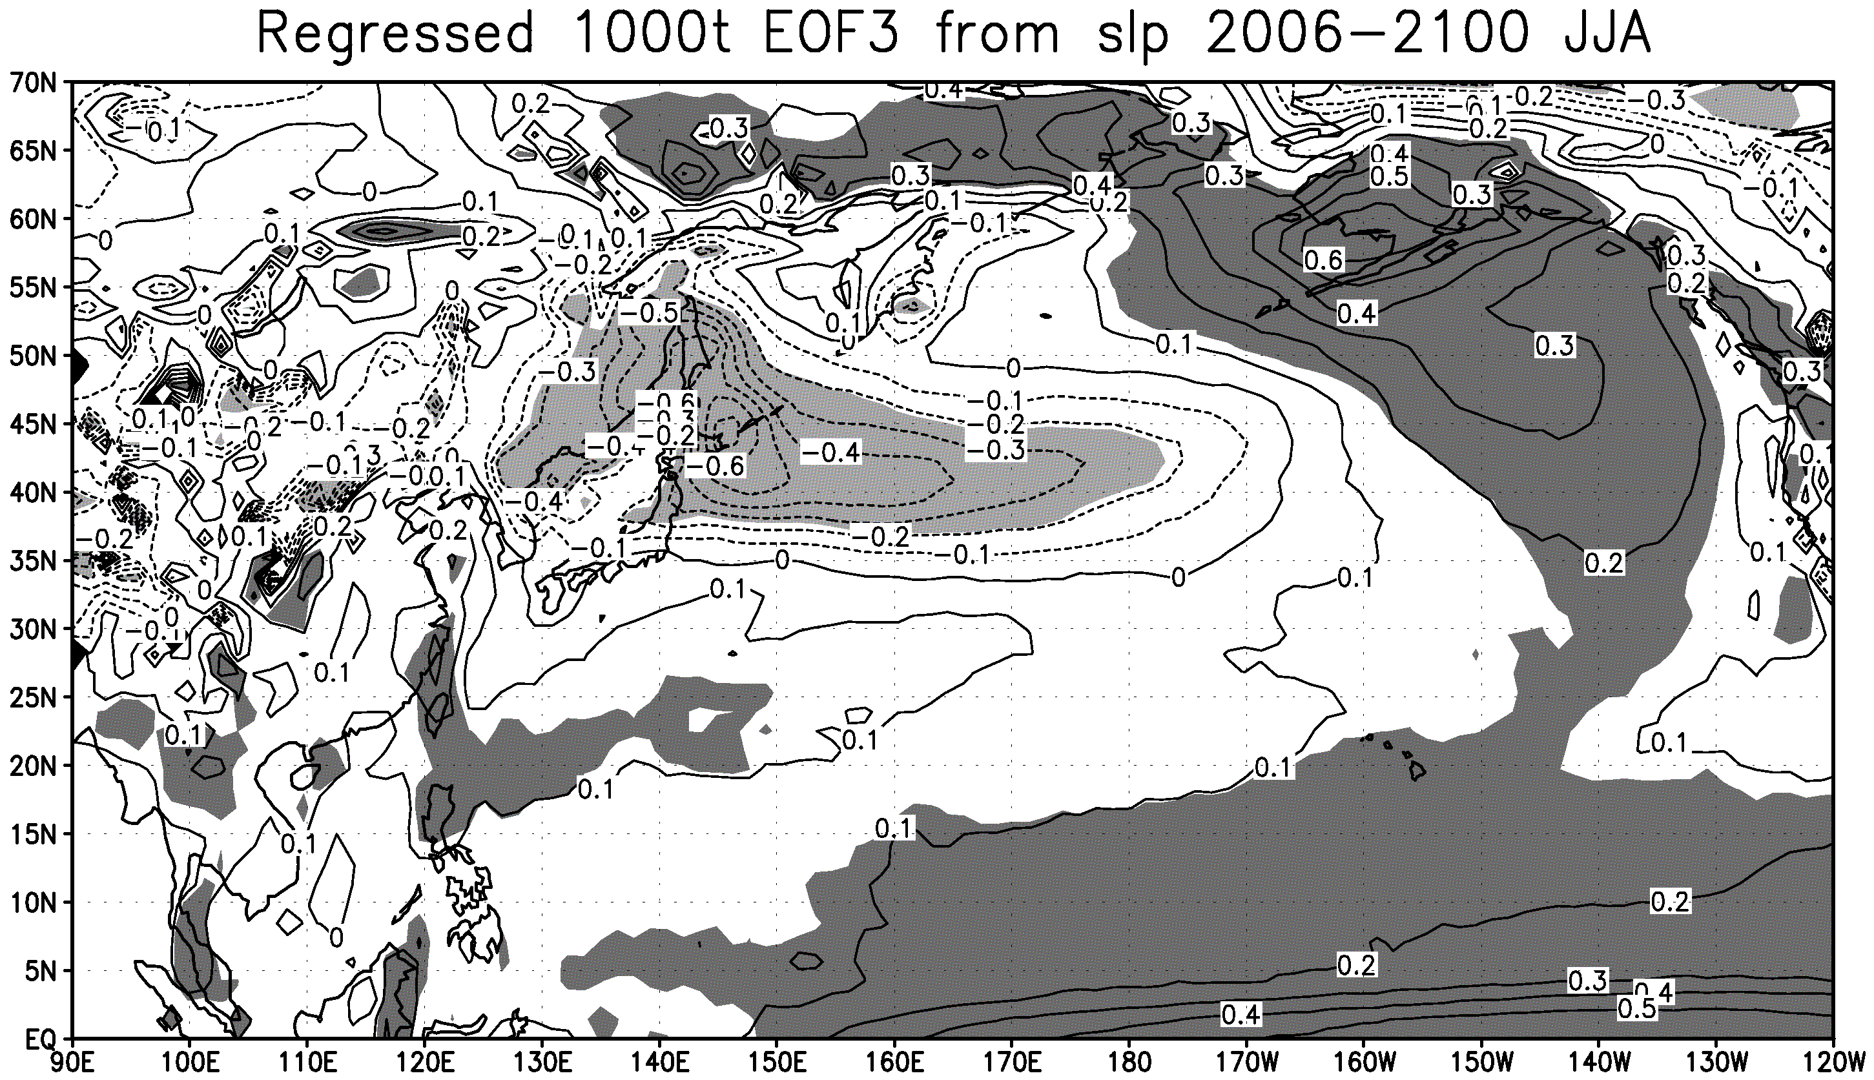
海面気圧PC3の時系列と1000hPa気温との回帰計算結果．単位は℃

Slide 16
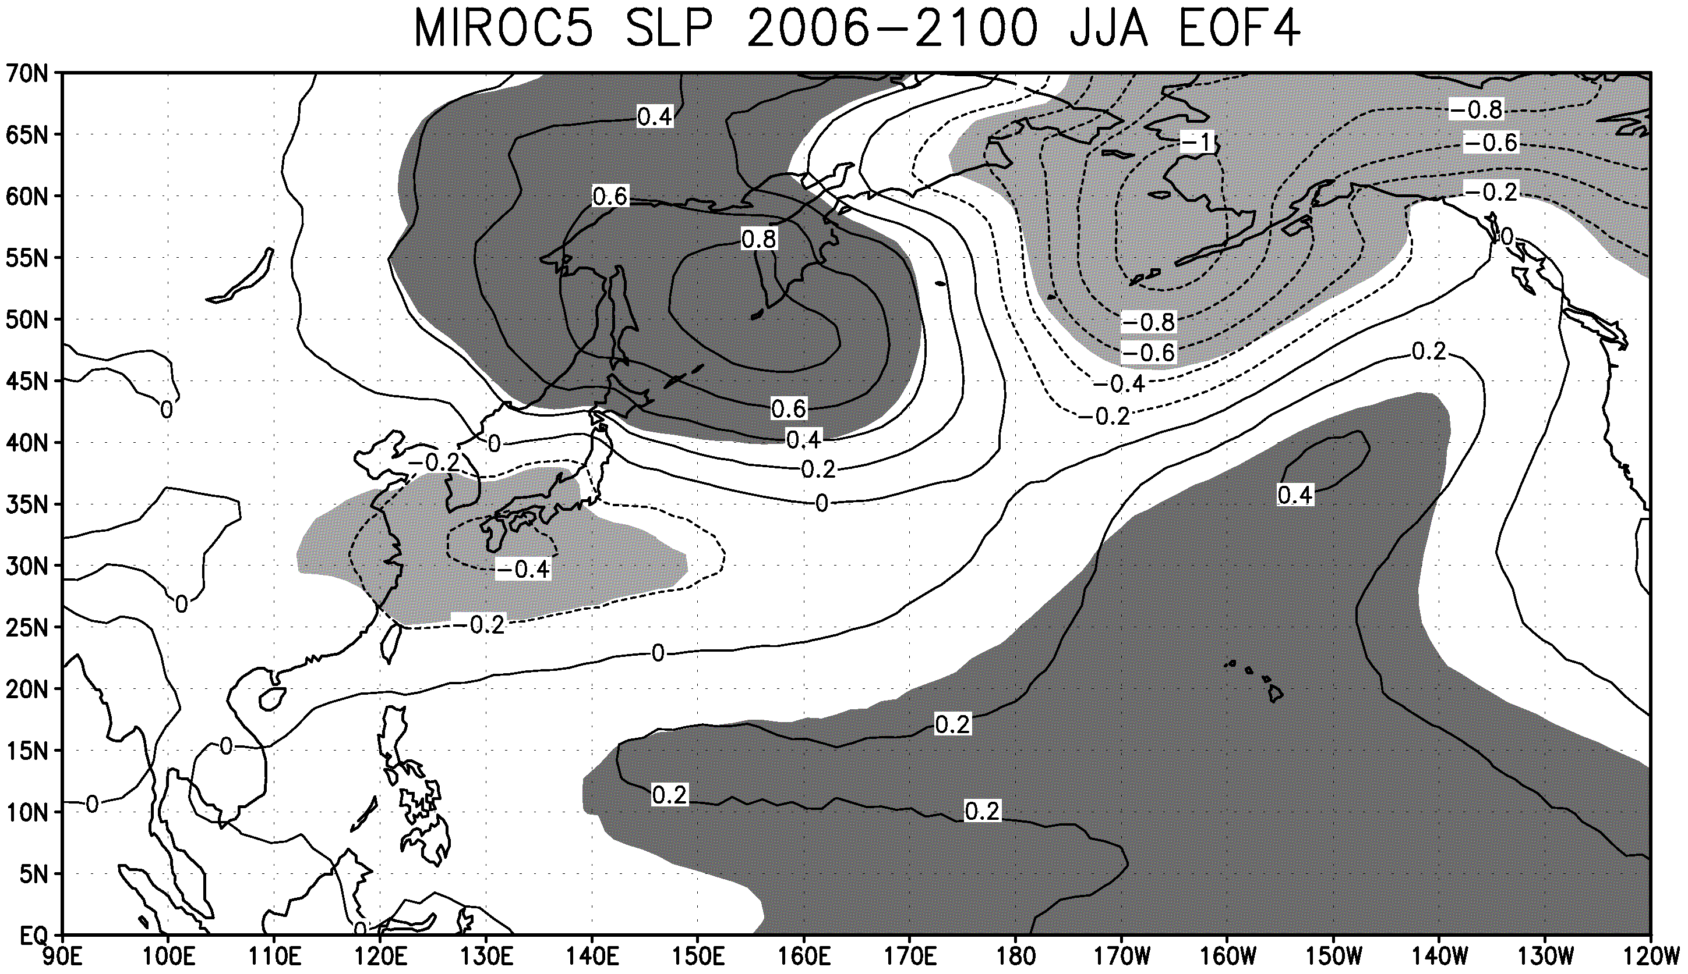
EOF4 6.32%
海面気圧のEOF4(2006-2100年JJA)．
Notes:
R=-0.20577

Slide 17
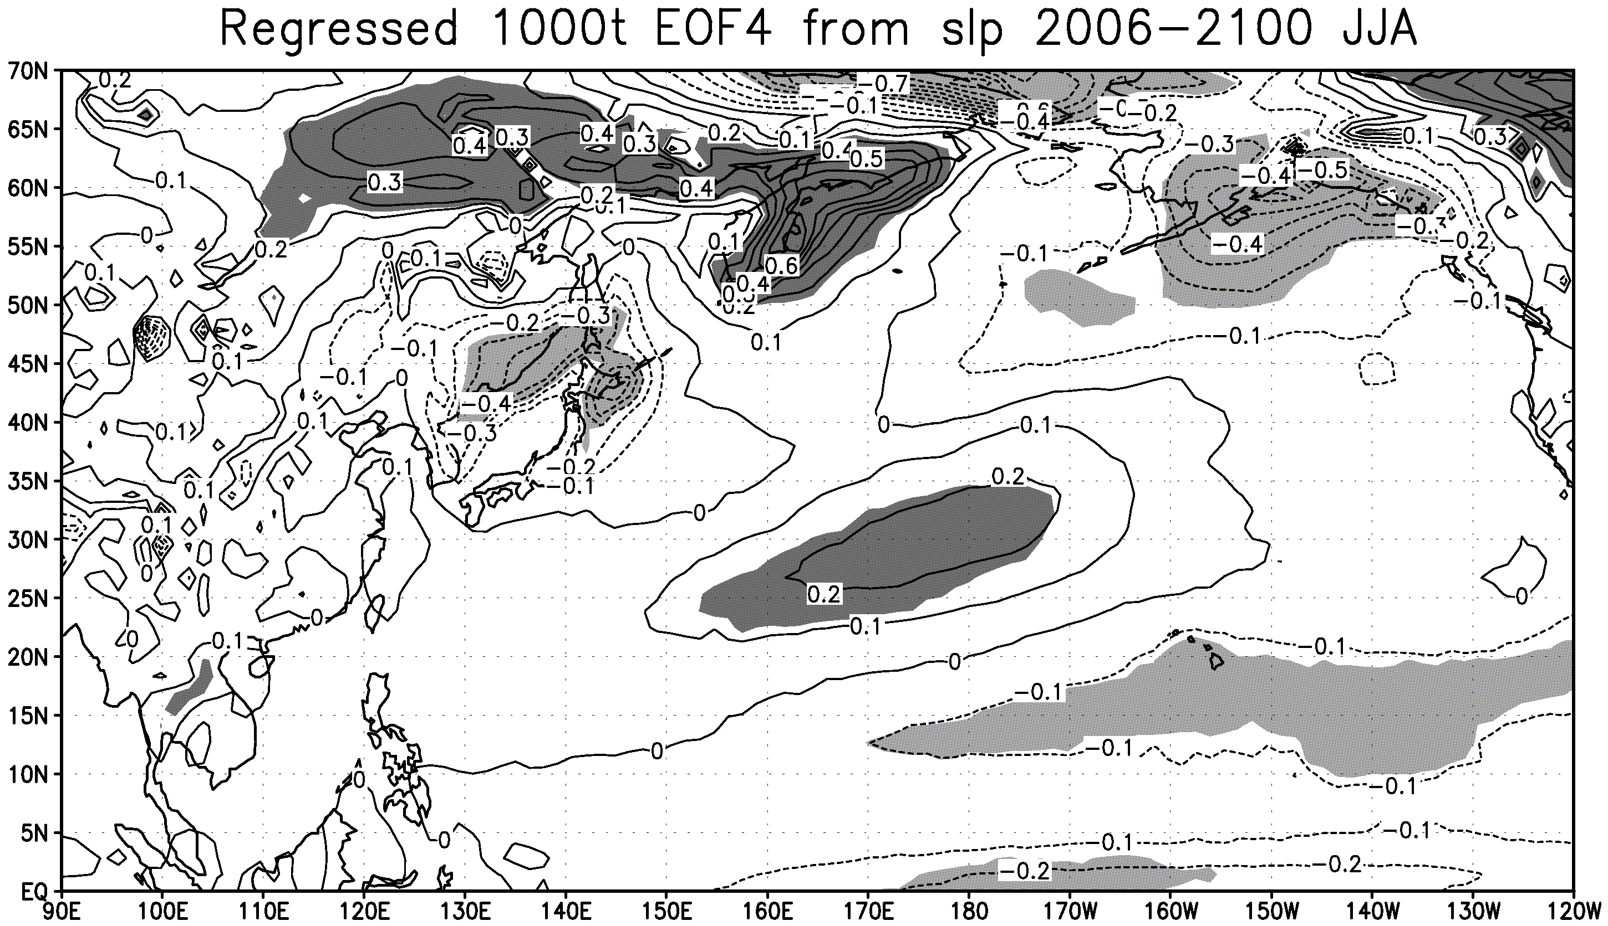
海面気圧PC4の時系列と1000hPa気温との回帰計算結果

Slide 18
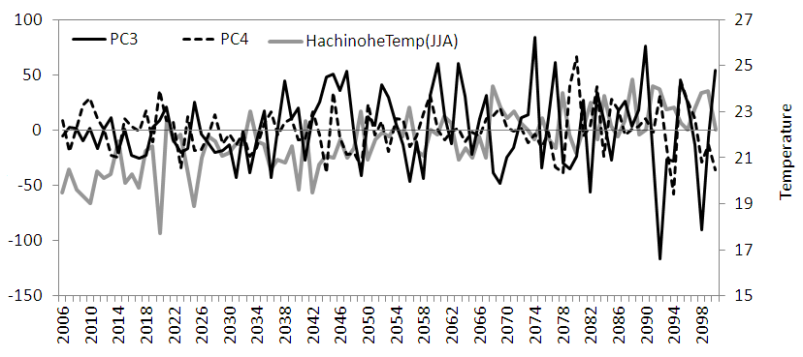
PC3, PC4の出現頻度(2006～2100年JJA)

Slide 19
まとめ
東大AORI/国立環境研/JAMSTEC共同開発の全球気候モデル「MIROC5」によるヤマセの再現性について検討した。MIROC5では稚内と仙台の気圧差指数(PDWS)と八戸気温の関係が、現在の実測値と同様に明瞭に再現されている。
海面気圧データに主成分分析を行ったところ、ヤマセ型の気圧配置及び気温の東西コントラストを再現している２成分が抽出できた。これらの２成分は将来も頻出しており、ヤマセ型の気圧配置は将来も出現することが予想される。

